Slide 1
UNIVERSIDAD NACIONAL DE CHIMBORAZO
FACULTAD DE CIENCIAS DE LA SALUD
Carrera de Enfermería
Asignatura: Bioestadística
Frecuencias
Tablas de Frecuencias
PhD. Francisco Javier Ustáriz Fajardo

Slide 2
Tabla de frecuencias
Una tabla de frecuencias muestra de forma ordenada un conjunto de datos estadísticos y a cada uno de ellos le asigna una frecuencia que, en pocas palabras, son las veces que se repite un número o dato.
Puedes usar las tablas de frecuencias para ordenar variables cuantitativas o cualitativas.

Slide 3
Tipos de frecuencias
Frecuencias absolutas: son el número de veces que se repite un número en un conjunto de datos.
Frecuencias absolutas acumuladas: es la suma de las frecuencias absolutas.
Frecuencia relativa: corresponde a las veces que se repite un número en un conjunto de datos respecto al total, pero se expresa en porcentajes (%).
Frecuencia relativa acumulada: es la suma de las frecuencias relativas.

Slide 4
Construcción una tabla de frecuencias
Vamos a tomar como ejemplo un salón de clases!
Imagina que eres profesor o profesora de biología de 20 estudiantes y tienes las notas finales del semestre.
Sigue estos pasos para construir tu tabla de frecuencias:
Paso 1:
Reúne los datos.

Slide 5
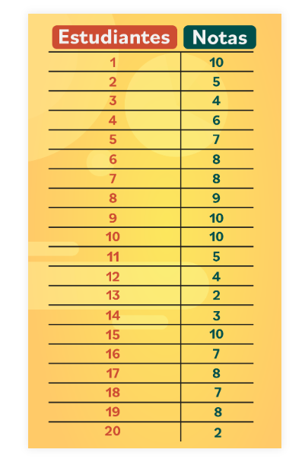

Slide 6
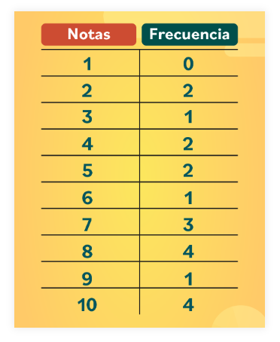
Paso 2:
Crea una nueva tabla. En la primera columna, ubica las notas de 1 a 10, de menor a mayor. En la segunda columna, escribe la cantidad de veces que se repite cada nota y llama a estos datos frecuencia absoluta.

Slide 7
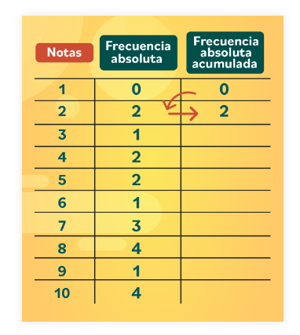
Paso 3:
Hasta aquí tienes una tabla de frecuencias sencilla, pero también puedes agregarle una columna más para calcular la frecuencia absoluta acumulada. Sus valores se obtienen sumando los datos en diagonal.

Slide 8
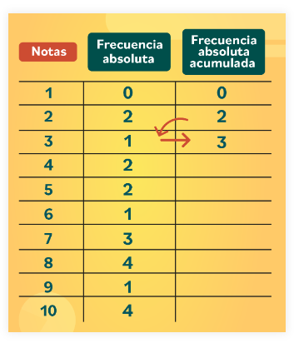
Paso 4:
Sigue sumando los números en diagonal. Ahora es el turno de 2 + 1 = 3. Continua hasta llenar toda la columna.

Slide 9
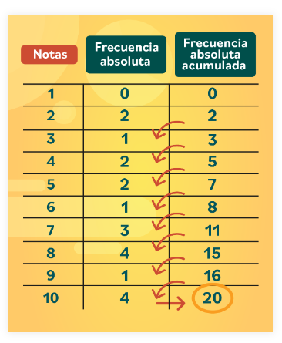
Paso 5:
Una forma de verificar que la suma es correcta, es obteniendo como número final la cantidad de datos que tienes. En este caso, sería igual a 20, porque son las notas de 20 estudiantes.

Slide 10
Frecuencia relativa y la frecuencia relativa absoluta
La frecuencia relativa se expresa en porcentajes. Mira cómo puedes obtenerlos a partir de los datos que ya tienes.
Paso 1:
¡Continuemos con la tabla de frecuencias del salón de clases! Añade una cuarta columna con el nombre frecuencia relativa. Toma cada dato de la frecuencia absoluta y divídelo en 20, que es la cantidad de datos totales que tienes.

Slide 11
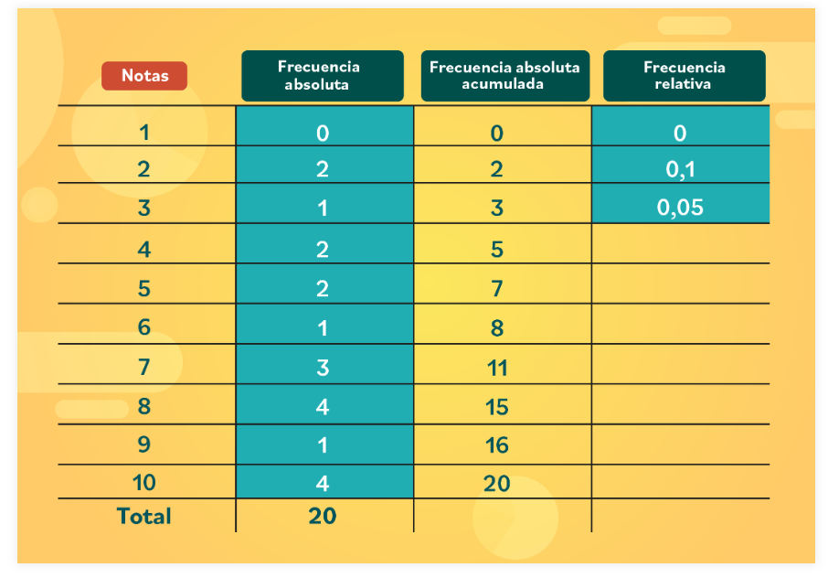
Así:
0 ÷ 20 = 0 2 ÷ 20 = 0,1 1 ÷ 20 = 0,05

Slide 12
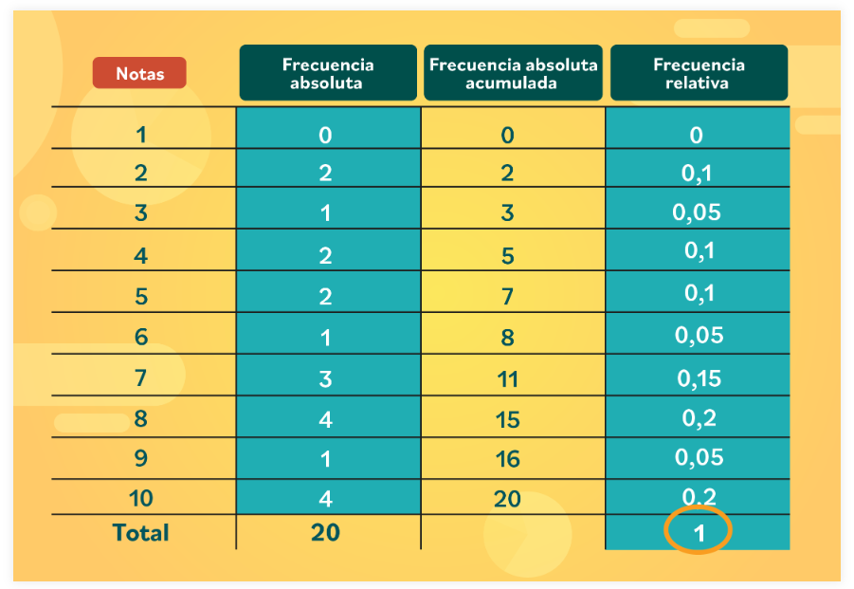
Paso 2:
Realiza las divisiones hasta obtener todos los datos. Al final, la suma de esos valores debe darte 1.
Si al sumar el resultado que obtienes es 0,98 o un número similar, no te preocupes, puedes aproximarlo a 1.

Slide 13
Paso 3:
Para la frecuencia relativa acumulada debes sumar los datos en diagonal, como lo hicimos para la frecuencia absoluta acumulada.
Entonces, el primer número siempre va a ser igual al primer dato de la frecuencia relativa, en este caso es cero. Luego, para obtener el segundo dato, necesitas sumar el cero con el 0,1, que es el segundo número de la frecuencia relativa y justamente, el que está ubicado de forma diagonal.

Slide 14
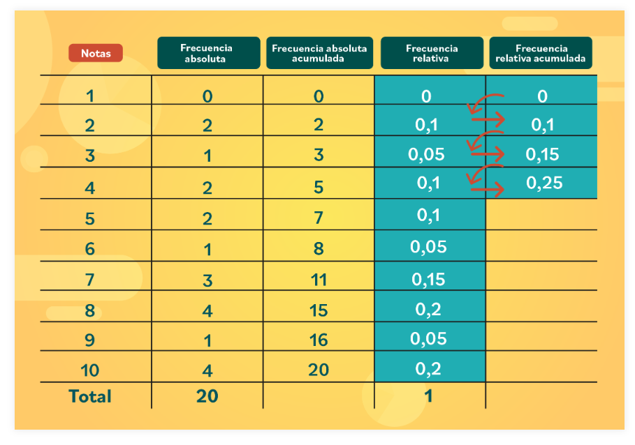
Así:
0 + 0,1 = 0,1 0,1 + 0,05 = 0,15 0,15 + 0,1 = 0,25

Slide 15
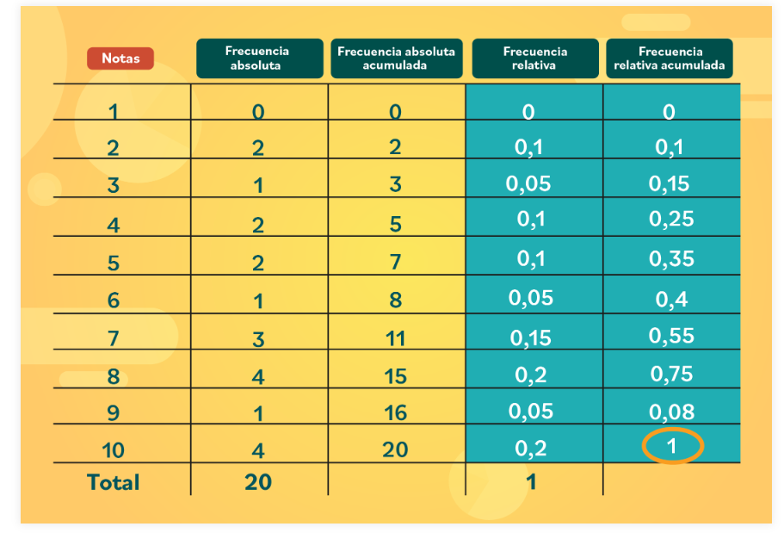
Paso 4:
Suma todos los datos en diagonal hasta llenar toda la columna. El último número que obtengas debe ser 1.

Slide 16
Paso 5:
¡Ahora sí vamos a descubrir los porcentajes de la frecuencia relativa! Toma cada valor de la columna frecuencia relativa y multiplícalo por 100.
Por ejemplo:
0 x 100 = 0 0,1 x 100 = 10 0,05 x 100 = 5
Al final, la suma de esa columna debe dar 100 %.

Slide 17
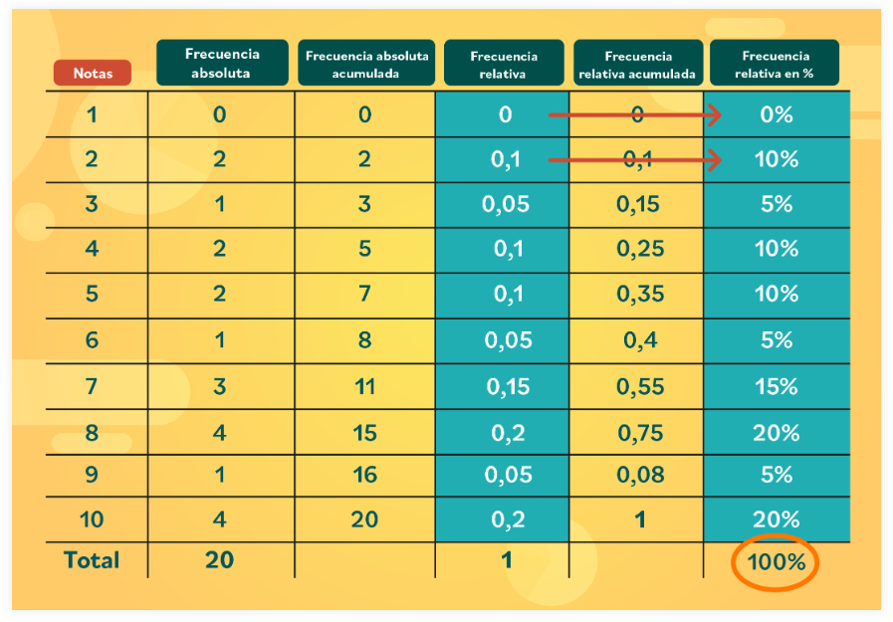

Slide 18
Paso 6:
Para terminar, calcula el porcentaje de la frecuencia relativa acumulada en porcentajes. Sus valores se obtienen sumando los datos en diagonal.
Por ejemplo: el primer número siempre va a ser igual al primer dato de la frecuencia relativa en %, es decir, a cero por ciento. Luego, para obtener el segundo dato, necesitas sumar el cero con el 10%, que es el segundo número de la frecuencia relativa y el que está ubicado de forma diagonal. Entonces: 0 + 10 = 10. Continúa:
10 + 5 = 15% 15 + 10 = 25% 25 + 10 = 35%

Slide 19
